Slide 1
国土空间生态修复监测监管项目
“一张图”数据可视化服务
验收汇报
2020年11月
2021年10月
河北长风信息技术有限公司

Slide 2
目
录
C O N T E N T
项目概况
建设过程
建设成果
系统演示

Slide 3
01
项目概况
Project overview

Slide 4
建设背景
2018年8月
我省实施《河北省露天矿山污染持续整治三年作战计划（2018-2020年）》对责任主体灭失的矿山迹地，通过修复绿化、转型利用、自然恢复进行综合治理。其中2020年责任主体灭失矿山迹地综合治理2057处。
背景介绍
2019年11月
《自然资源部信息化建设总体方案》中指出，构建自然资源监管决策应用体系，建立国土空间生态修复监管系统，对提升生态修复管理效能具有重要的支撑作用。
2020年6月
国家发改委和自然资源部联合印发《全国重要生态系统保护和修复重大工程总体规划（2021-2035）》，提出了9项重大工程。

Slide 5
建设目标
项目整体目标
根据管理需求，构建生态修复监测监管平台，支撑项目信息、遥感影像、野外核查等数据的可视化展示和监控，支持项目信息在线上报填报。系统可支持全省国土空间修复项目的空间化监管、统计分析和辅助决策，为统一管理和监督提供便捷的服务平台。

Slide 6
建设内容
01
基础数据建设：
收集、整合、处理、构建生态修复数据本底数据库，实现现状数据、实施工程数据、监测数据等数据分类体系，打造生态修复数据工作底板。
02
系统流程建设：
构建“国土空间生态修复项目监控监管流程”，实现国土空间生态修复项目的流程化审批和项目的多维度监管。
03
监测监管平台建设：
开发国土空间生态修复监测监管平台，支撑矿山地质环境恢复治理项目的空间化监管、统计分析和辅助决策。
04
监测监管平台移动端建设：
开发国土空间生态修复监测监管平台移动端，集成遥感、视频、照片一体化监管手段，充分发挥移动端优势，对生态修复工程进行全环节动态实施监管。

Slide 7
02
建设过程
Construction process

Slide 8
基础数据收集
矿山修复项目
任务核查
任务信息：对治理项目实地任务核查10次，完成并审批通过任务核查10次，通过任务核查收集治理点的照片、治理状况描述与视频，将任务进行统计并记录形成历史，方便对比治理效果。
项目信息：矿山修复项目625个，已经治理完成并验收274个，完成治理43个，正在实施308个，根据矿山所在的行政区划分涉及全省8个地市，包括保定市、承德市、邯郸市、秦皇岛市、石家庄市、唐山市、邢台市与张家口市。
矿山空间信息
影像部分：包含2020年2月河北省所有矿山影像以及张家口部分8月份的影像图，之后将定时处理矿山修复过程中的影像。
矢量数据：包含所有矿山项目的修复治理范围。

Slide 9
系统流程建设
业务流程
省级下发各市图斑
区县接收任务
调查员调查
调查员提交
市级审核
省级图斑汇总
确定各项任务起止时间，将任务交至具体调查员
现场任务核查，包括核实调查各项指标信息，按要求拍摄照片及视频
现场调查成果确认及提交
确认现场调查成果
查看调查成果，统观全省调查情况
每月进行现场巡查，及时上传现场照片与视频
按要求巡查成果确认与提交
市级派发至县
市级根据省级下发的图斑可自行进行核查也可下发至县级
实现一键审查

Slide 10
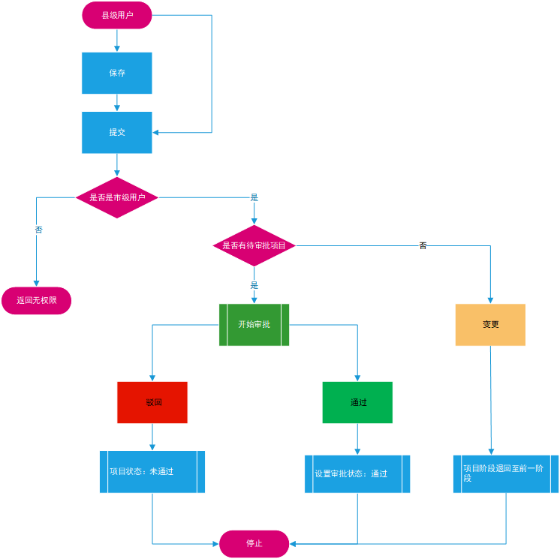
平台软件设计——项目上报流程图
描述：
县级用户填写项目各个阶段信息并进行上报。
市级用户对上报信息进行审核，可对上报的信息进行驳回或者通过，也可对项目进行变更回退至上一阶段。

Slide 11
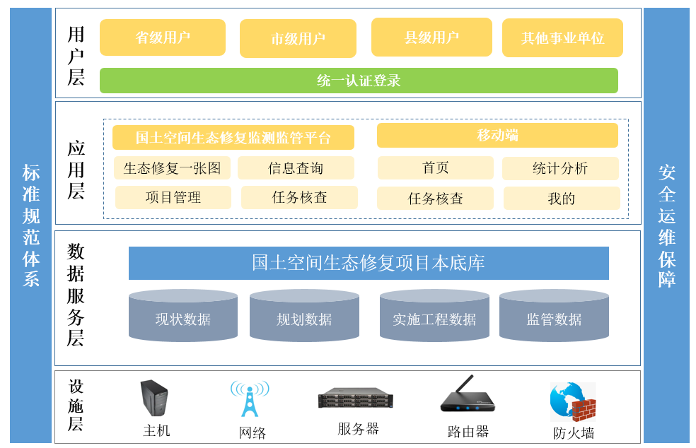
平台软件设计——系统架构图

Slide 12
平台软件设计——安全管理
01
AES加密
登录采用AES加密方式，防止在数据传输的过程中进行截获并篡改，有效的保障了用户信息的安全。
02
用户信息采用MD5的方式加密后进行存储，非明文进行保存，可有效的保护用户的信息泄露。
MD5加密
03
登录限制
限制用户在短时间内连续进行登录，防止用户恶意攻击等操作。
04
用户根据角色、级别进行分配使用的模块与操作权限，保障数据的安全性。
权限管理

Slide 13
平台软件设计——省县市结构
河北省
主要对项目进行管理与项目上报操作，在上级或者省级下发核查任务后，根据下发任务位置进行采集任务所需要的相关信息并进行上报。
唐山
承德
古冶区
开平区
秦皇岛
海港区
双滦区
兴隆县
对管辖县级上报项目进度和任务核查结果的审批，审核项目在治理阶段上报的信息与进度，保障上报的信息与治理实际情况一致性。
主要对整体项目进行统筹安排，分析项目进度情况以及整体情况并对项目进行检测监管，通过线上对项目进行临时或长期核查任务下发，达到对项目进度情况的整体掌握。
……

Slide 14
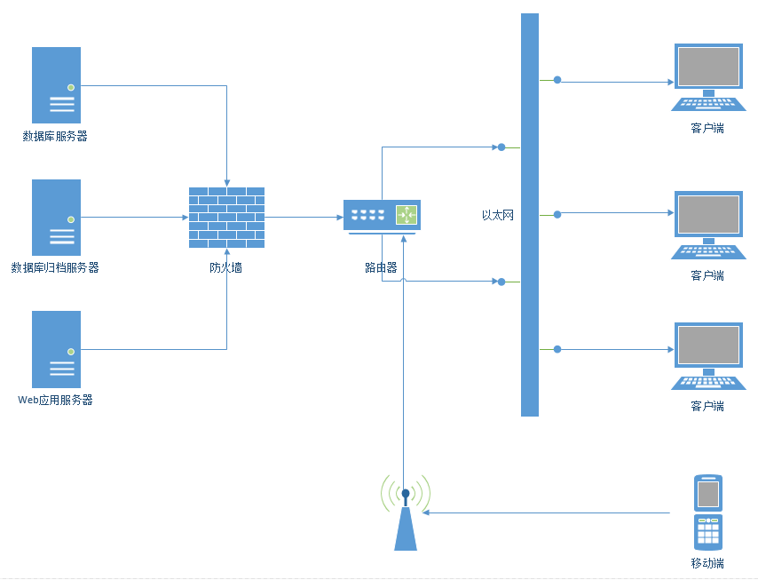
平台软件设计——硬件环境

Slide 15
项目实施流程
开展项目需求调研分析和数据收集
开展项目总体设计
初步完成数据库建设及标准规范建设
初步完成系统框架性建设
完成系统基础设施环境建设
2020.07~2020.08
完成数据收集整理
第一阶段：初步完成系统框架建设
系统运维
系统验收
完成系统试运行，进一步优化系统
完成系统部署、培训
完成系统测试
完成系统研发
系统详细设计
2020.09~2020.10
2020.08~2020.09
第四阶段：维护
第三阶段：完成测试、试运行，项目验收
第二阶段：完成系统研发

Slide 16
03
建设成果
Construction achievements

Slide 17
交付成果
01
02
03
国土空间生态修复监测监管平台、国土空间生态修复监测监管平台移动端完成开发并进行上线部署。
以光盘、纸质两种介质提交开发系统程序和相关文档。
生态修复基础数据库，并按要求进行整理和入库。
数据
成果
系统
成果
文档
成果

Slide 18
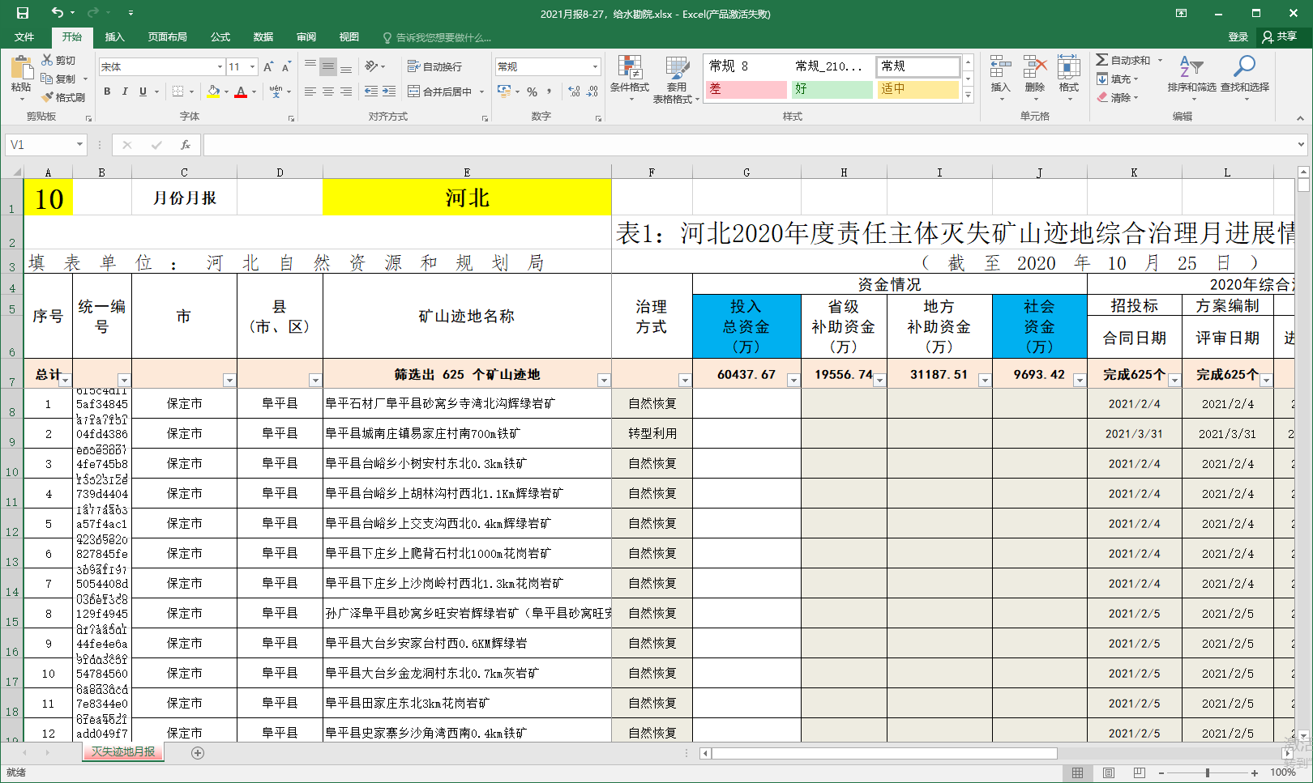
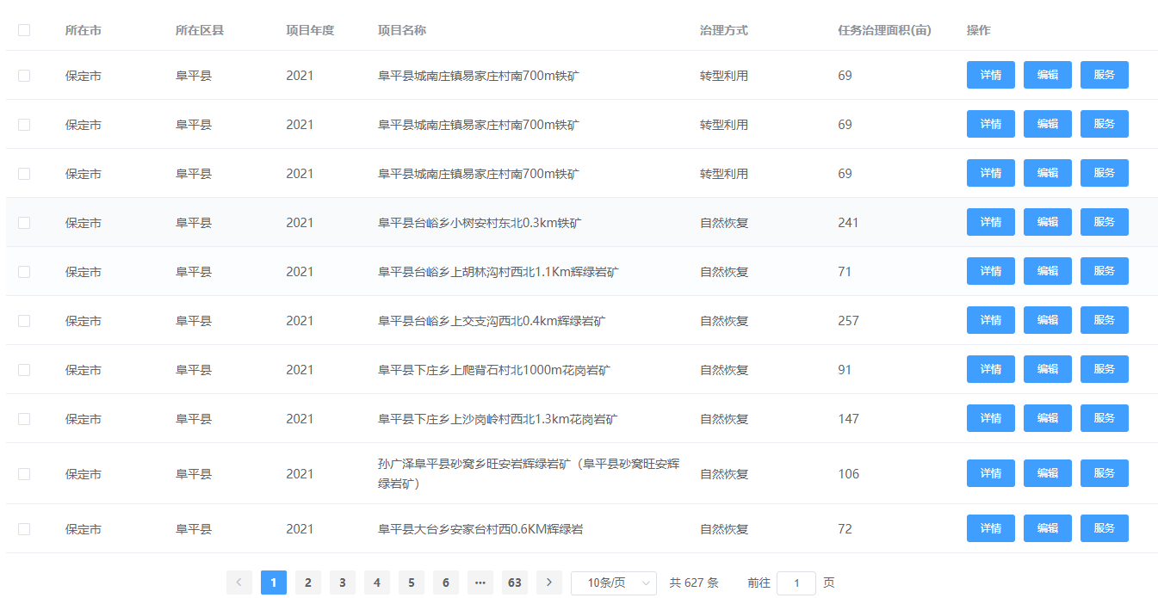
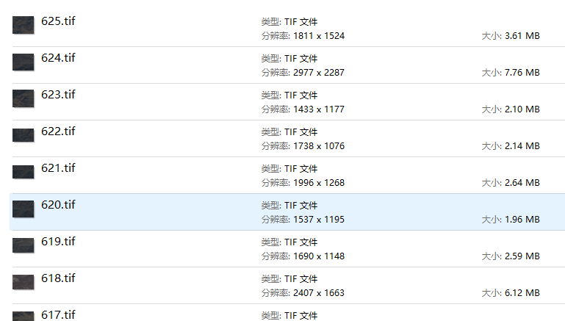
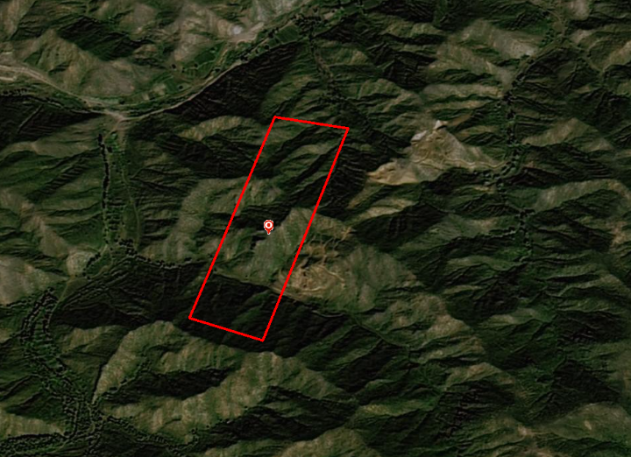
数据成果
整合与国土空间生态修复相关的现状数据、规划数据、实施工程数据、监测数据，统一生态修复“数据底板”。在此基础上，基于统一的数据库标准，对多源异构数据进行采集汇总，经过数据清洗、处理、质检，按照物理分布、逻辑统一的技术路线，按照统一的自然资源数据目录规范进行存储，构建整治与修复数据库，实现全域数据管理，形成国土空间生态修复数据一张图，为生态修复项目管理、监督监管等工作提供依据。

Slide 19
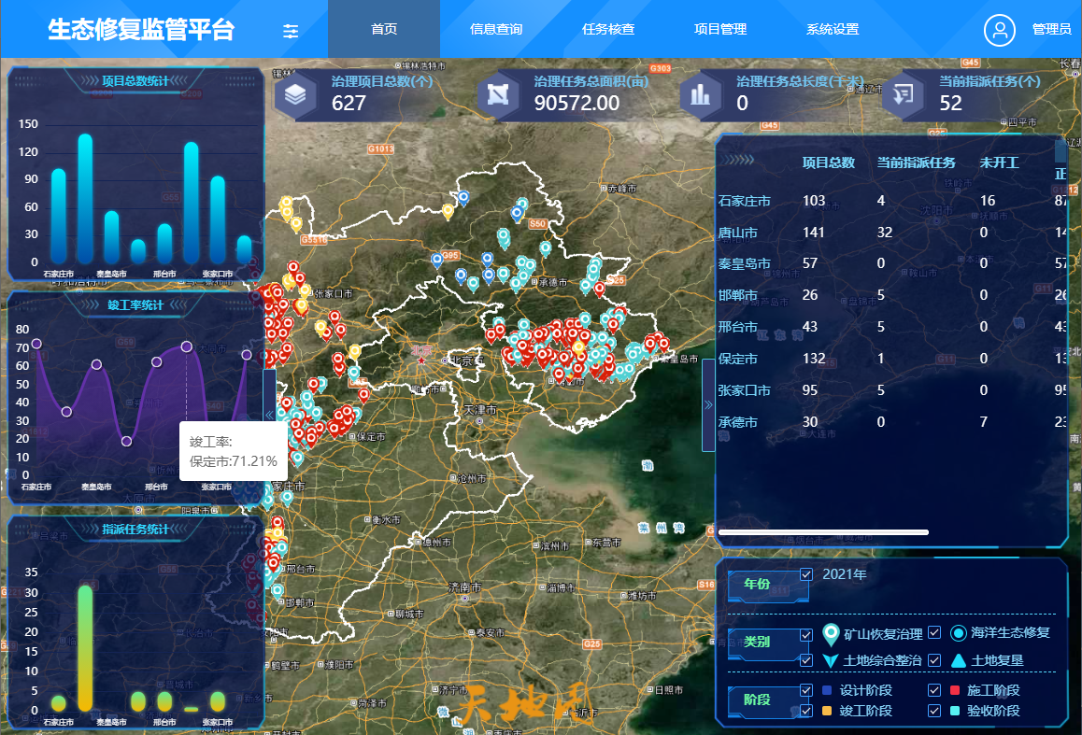
系统成果
国土空间生态修复监测监管平台建设
国土空间生态修复监测监管平台紧扣国土空间生态修复工作需求，将国土空间综合整治、土地整理复垦、矿山地质环境恢复治理、海洋生态、海域海岸带和海岛修复一并纳入系统，以遥感、地理信息、移动GIS、互联网+等先进技术为依托，在生态修复数据本底数据库基础上建设国土空间生态修复监测监管平台，提供一张图应用、信息查询、项目管理、任务巡查与统计等功能，实现对我省国土空间生态修复工作的全流程跟踪和智能化监管。
统计分析
绘图编辑
国土空间生态修复监测监管平台
项目管理
进度上报
……
信息查询

Slide 20
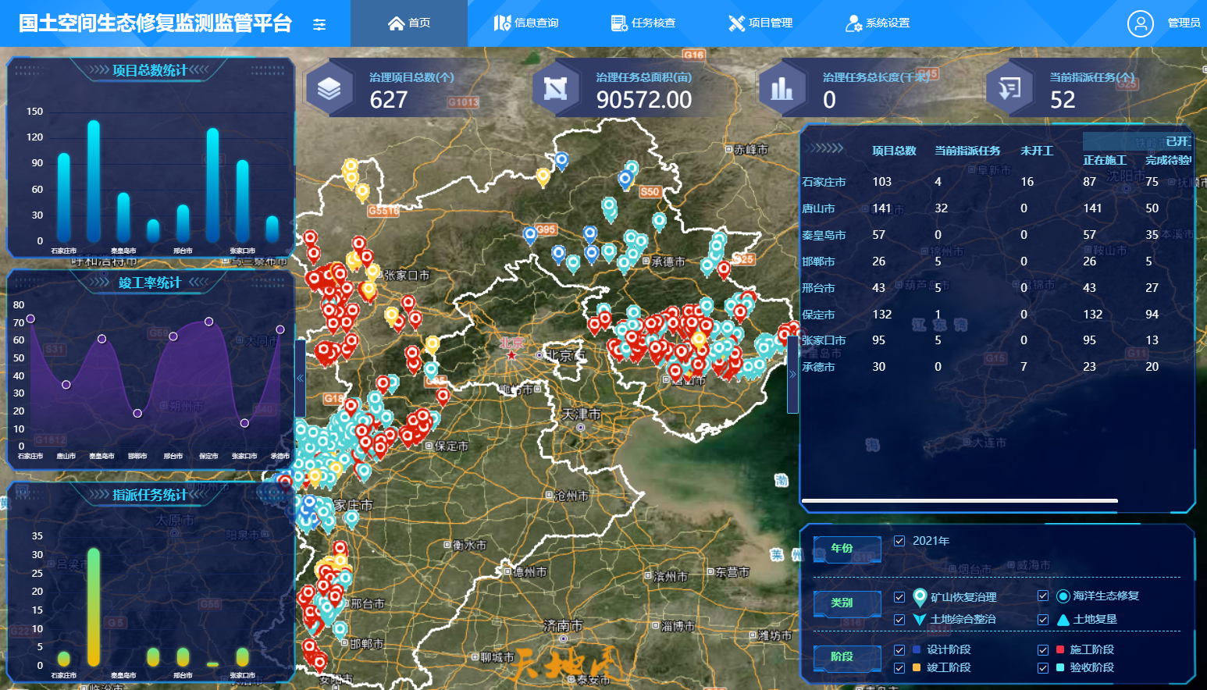
国土空间生态修复监测监管平台-首页
国土空间生态修复监测监管平台所有项目的整体统计展示。集成全省生态修复治理进展数据，掌握生态修复项目治理恢复进展，让各市、县能够快速了解本区在生态修复项目进展中所处的位置
关联项目
系统首页对各行政区的项目进度进行整体统计
统计分析
对各行政区项目完工率进行整体统计，使项目完成情况一目了然
查询筛选
对各类生态修复项目的个数及面积进行统计

Slide 21
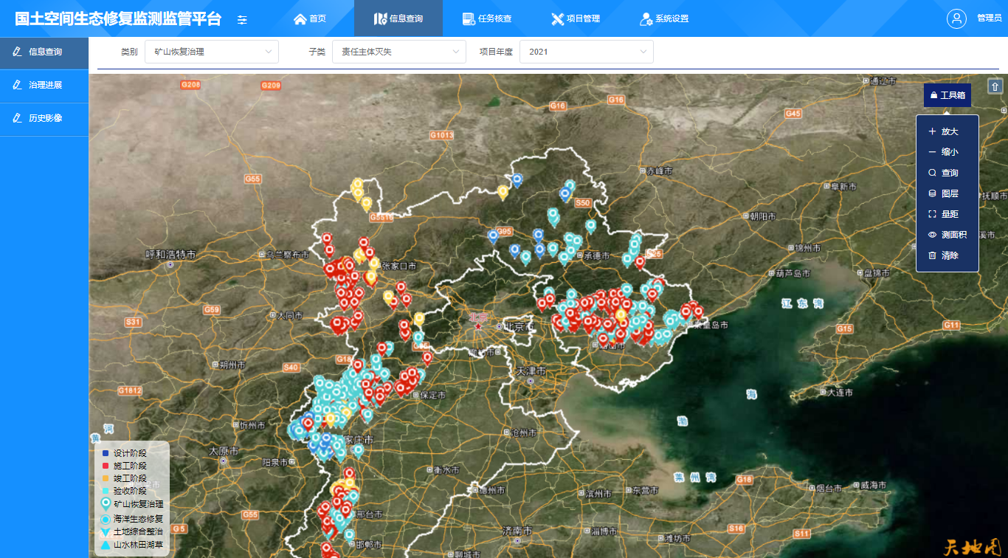
国土空间生态修复监测监管平台-信息查询
支持生态修复项目按名称、类别、年度、空间查询;同时系统集成各类型国土空间生态修复项目治理进展数据，按行政区对项目治理进展进行可视化统计分析。项目中可结合不同年份的高清影像进行展示。
信息查询
支持名称，类别，年度，空间，治理阶段等复合维度的查询
治理进展
按照行政区的可视化统计分析，同时包含进度统计及项目治 理面积总览
历史影像
根据查询可对比指定项目的不同年份历史影像

Slide 22
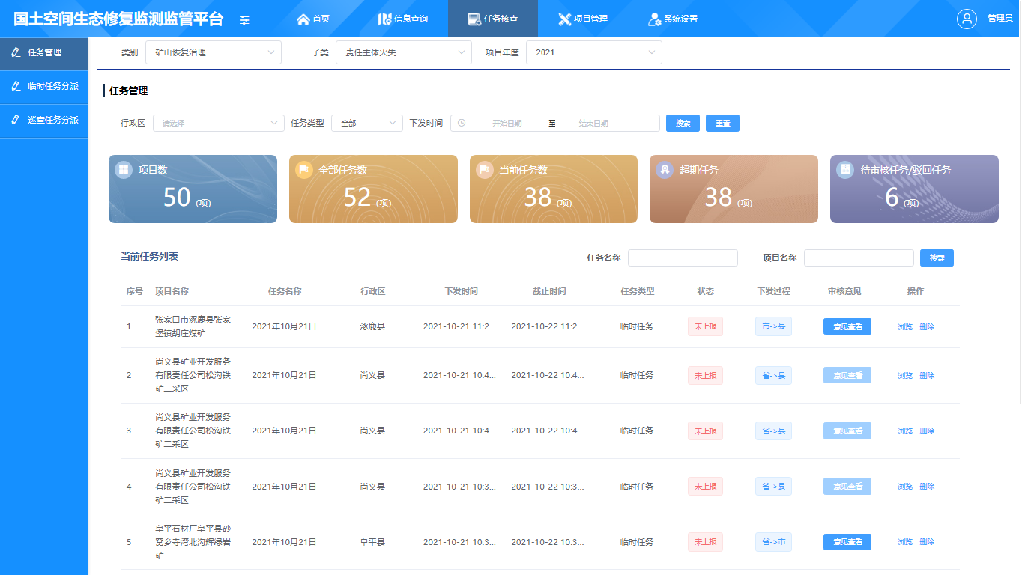
国土空间生态修复监测监管平台-任务管理
任务核查包括临时任务和长期任务两种类型，配合移动端完成任务的分派和回传审核。可支持临时任务在线分派、点位查证、巡查任务在线分派、任务分类统计查询、任务审核、任务记录浏览、照片、视频、文字说明、任务位置等的在线浏览功能。
任务管理
支持项目名称，任务名称，任务类型，下发时间段，年度， 空间，任务状态等多维度的查询，根据任务状态的任 务数量总览
临时任务分派
可根据项目名称，空间筛选项目，并对所选项目分派任务 至市或县，同时支持单一/批量任务分派。 可浏览，删除，审核任务记录，并对任务记录中的照片， 视频文字进行在线浏览
巡查任务分派
支持按照区域，名称的项目筛选，可修改或者删除已有的 巡查任务，可新增单一或者批量的巡查任务，同时允许修 改巡查任务的点位

Slide 23
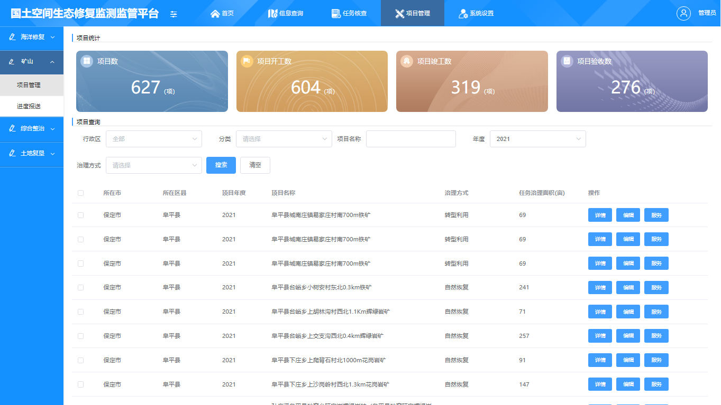
国土空间生态修复监测监管平台-项目管理
可根据项目类型、名称、行政区、项目状态信息等进行项目信息过滤、项目详情浏览。能够统计该用户所管辖的生态修复项目个数、已开工项目个数和已竣工项目个数、已验收项目个数等基本信息。并提供项目进度报送、审核等功能。
项目管理
支持项目名称，分类，年度，空间，治理方式等多维度 的查询，提供针对不同级别的用户展示不同区域的项目 统计，并提供项目的详情查看，编辑，添加服务
进度报送
支持项目名称，分类，年度，空间，治理方式，项目阶段 等多维度的查询，提供针对不同级别的用户展示不同 区域的项目统计 允许县级用户填写项目信息并上报，市级用户针对上报信 息的审核

Slide 24
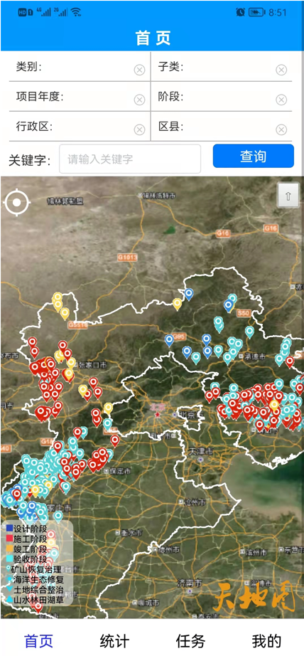
生态修复监测监管平台移动端-首页
查询浏览
可在地图中加载当前用户的治理项目并可根据相应的条件和关键字查询项目的信息
项目详情
显示项目的详细情况包括基本信息、资金情况以及各个阶段上报的信息和相应的附件
调查记录
此项目之前的调查调查记录，记录包含图像、视频和调查项目的描述信息

Slide 25
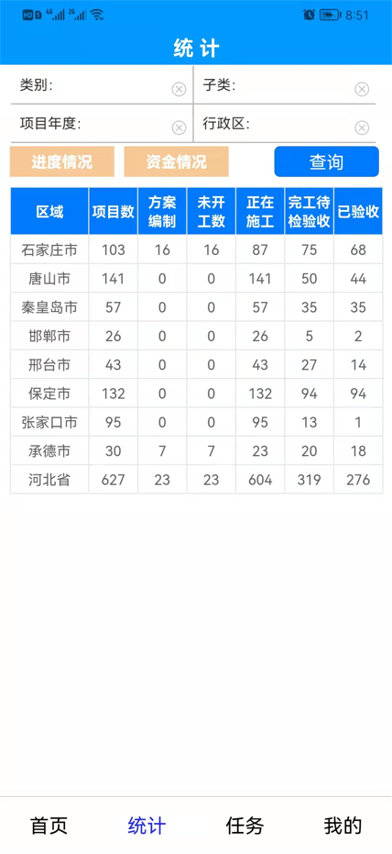
生态修复监测监管平台移动端-统计
进度统计
统计当前行政区的项目数、方案编制、未开工数、正式施工数、完工待验收数以及已验收数
资金情况
统计当前行政区的资金使用情况，包含投入的总金额、以及省级补助金额、地方补助金额和社会补助金额
自定义查询
可根据项目的类别、子类、年度和行政区进行查询进度情况和资金情况

Slide 26
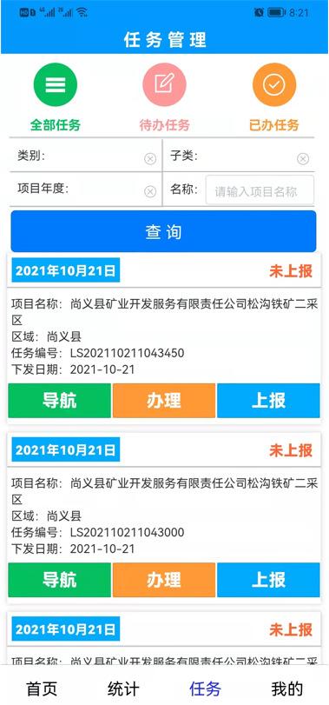
生态修复监测监管平台移动端-任务
任务列表
任务列表默认显示未上报的任务，可根据需要查看全部任务和已办任务
任务查询
可按照类别、子类、项目年度和名称查询对应的任务
导航
可根据下发任务的坐标通过调用高德或百度地图进行导航至指定地点
任务办理
将治理项目现场的实际情况进行保存，包括现场的描述、照片和视频信息
任务上报
对现场实际情况的照片视频和描述进行上报

Slide 27
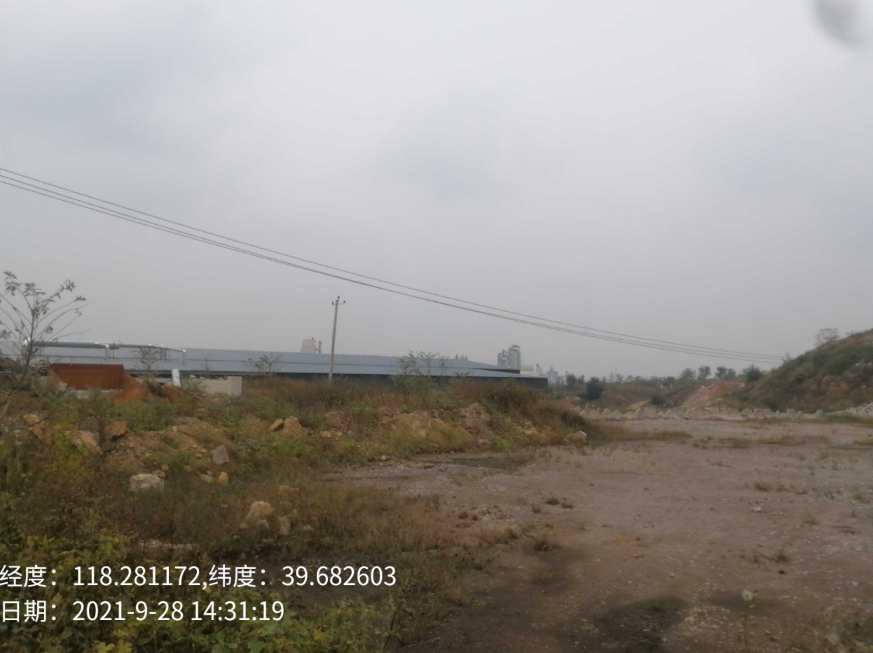
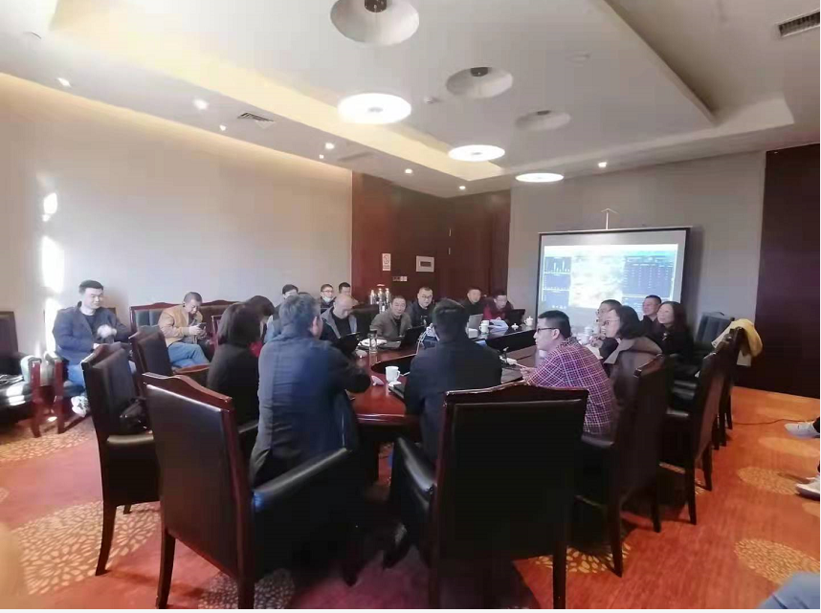
成果总结
目前系统已在邯郸、邢台、唐山进行实地使用，可以满足日常对项目的管理、信息查询与任务核查等功能要求，并在治理现场通过移动端进行采集相应的照片与视频进行上传等操作。
在张家口对8个县用户进行培训，讲解如何在系统中进行管理并上报当前治理矿山的进度，还讲解了如何在系统中查询定位矿山与详细使用APP进行采集相关的信息。
治理现场照片
张家口系统培训

Slide 28
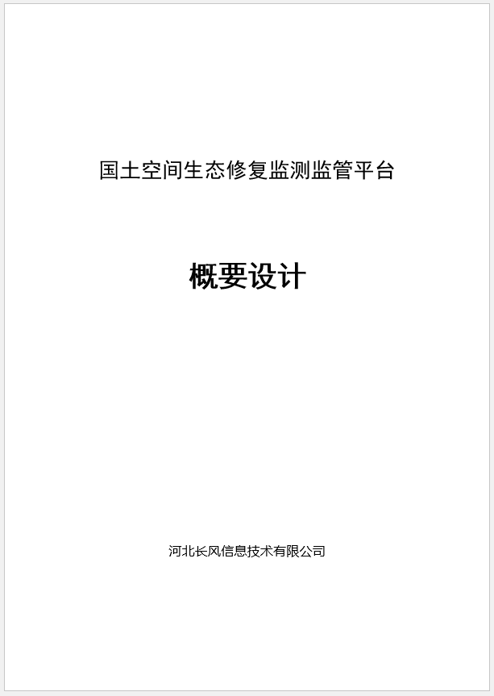
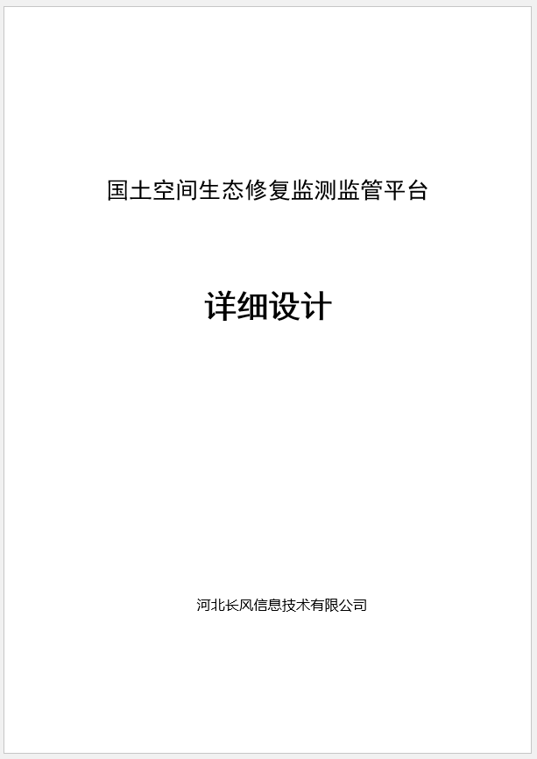
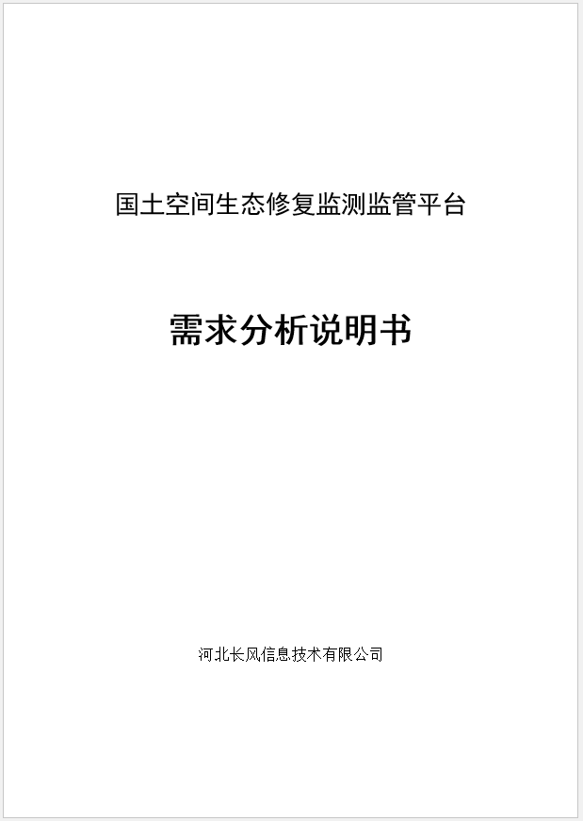
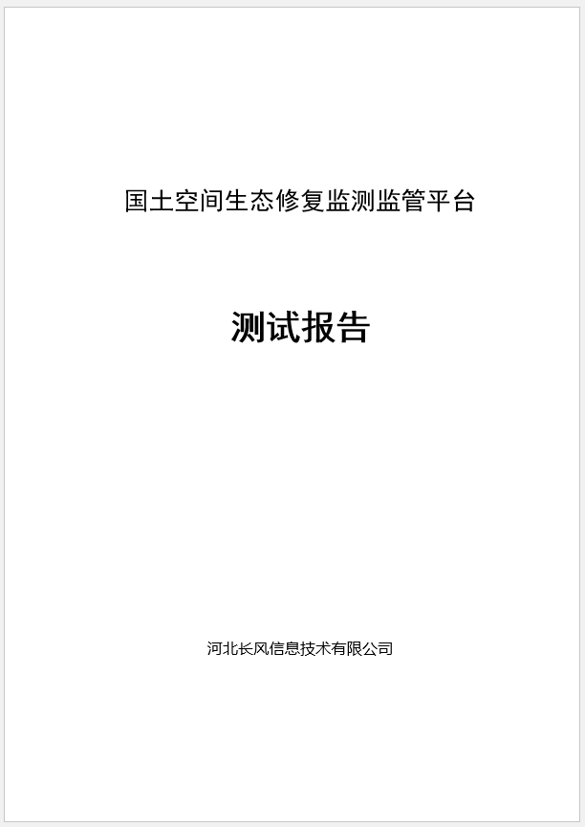
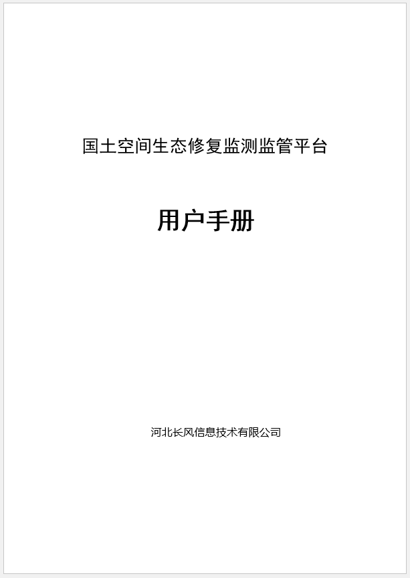
成果总结

Slide 29
04
系统演示
System demonstration

Slide 30
谢谢观看！
2020年11月
2021年10月
河北长风信息技术有限公司

